Slide 1
标 签 与 品 牌

Slide 2
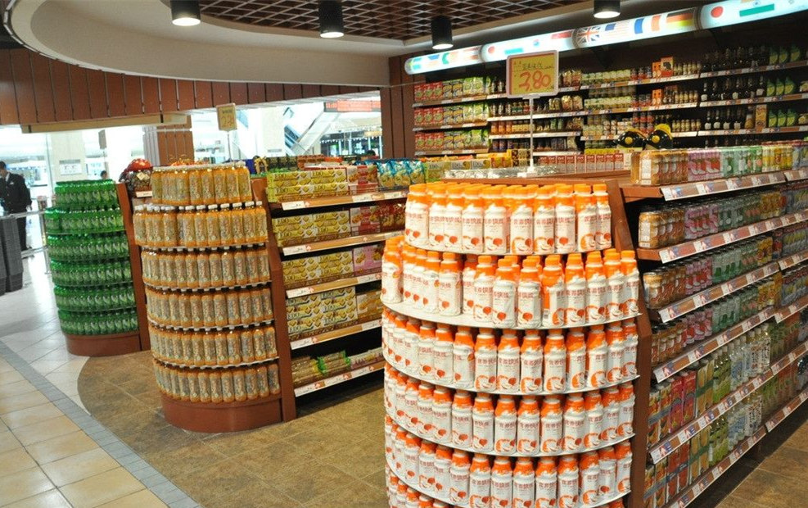
标签与品牌
Notes:
师：逛了半天商场，又累又渴，我要去超市买瓶喝的，货架上的饮料品种繁多让我无从选择，你们给我一些建议好吗？

Slide 3
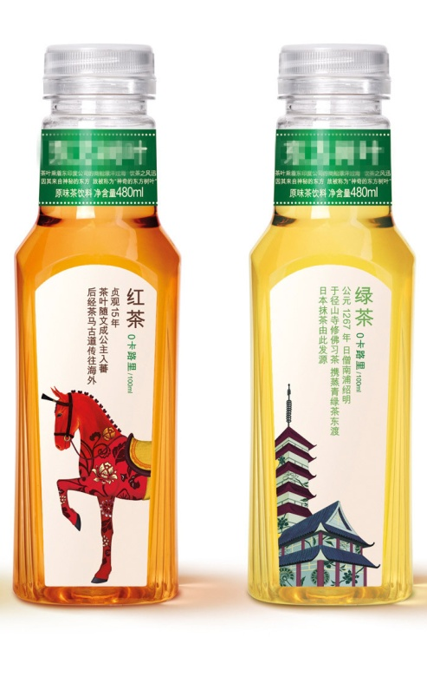
标签与品牌
物品包装非常重要，它不仅仅可以保护物品，还可以让我们了解物品的名称、内容、属性以及与其他物品的区别。好的包装如一个标签，可以快速地起到宣传产品、树立品牌的作用。

Slide 4
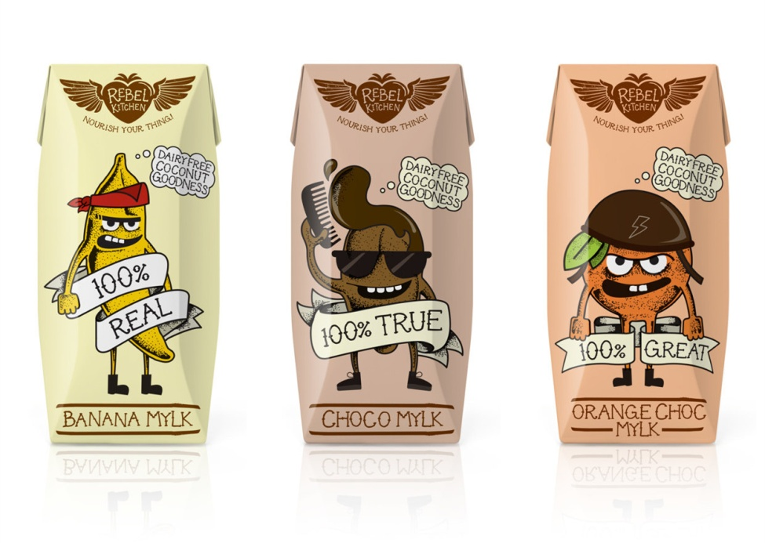
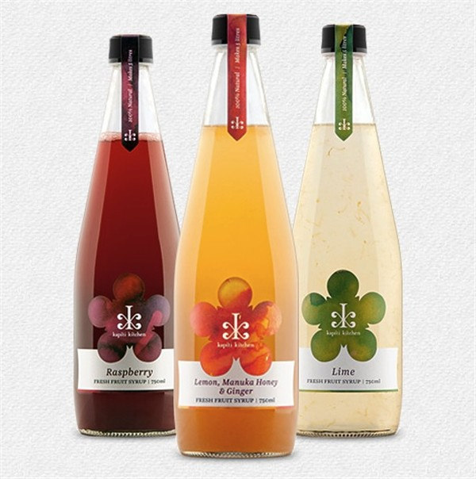
功能
便于流通、储存商品、方便使用、利于销售。
Notes:
它又有哪些功能呢？（便于流通、储存商品、方便使用、利于销售。）

Slide 5
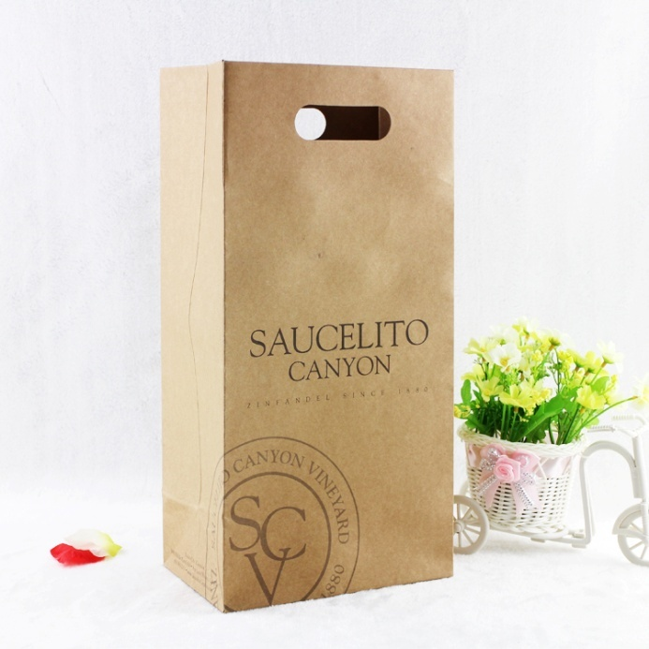
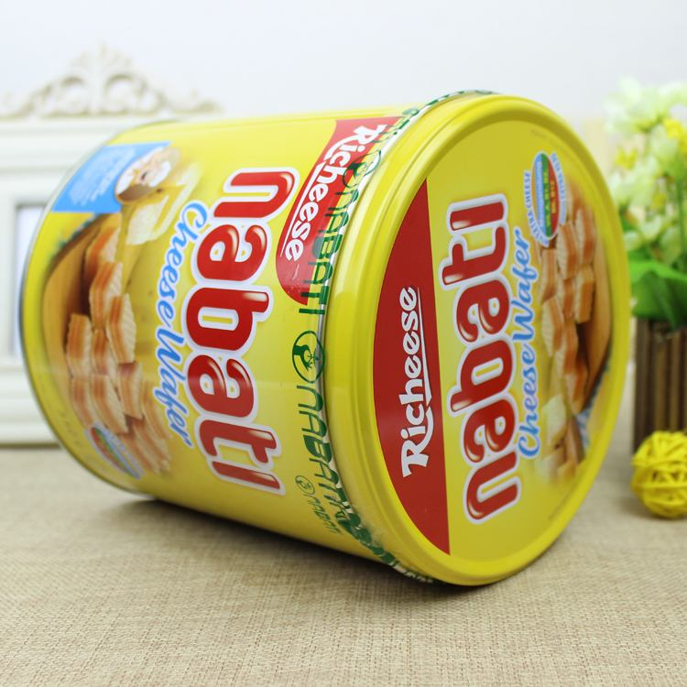
材质
纸质包装
金属包装

Slide 6
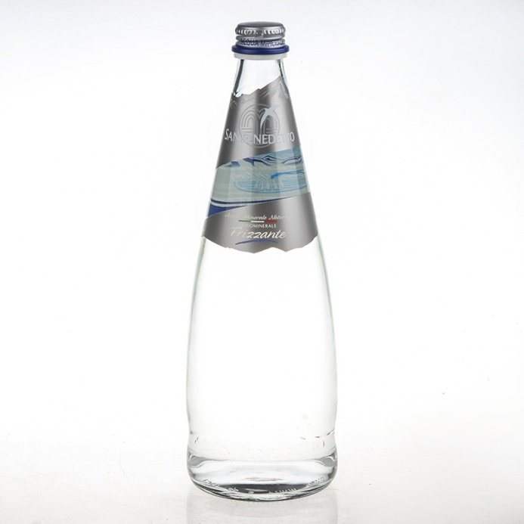
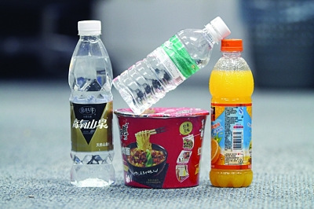
材质
玻璃包装
塑料包装

Slide 7
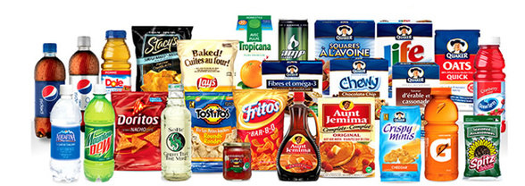
标签与品牌
百事品牌自十九世纪末创立以来，经历了一百多年历史，企业至今还保持着旺盛的朝气，除了它的口感广受欢迎外，它的包装起着巨大的作用。
Notes:
师：你能从百事可乐的设计中读出什么信息吗？引导学生分析包装设计要素。

Slide 8
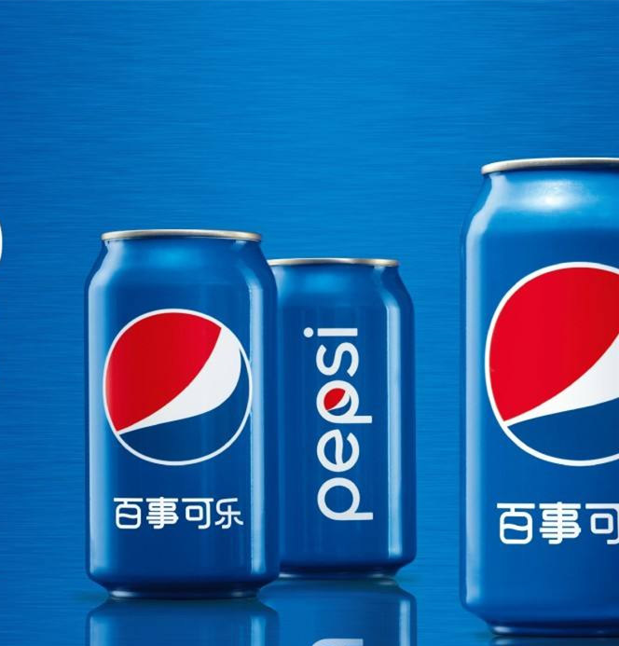
标签与品牌
商标：它安排在包装的主要展示面上，装饰性强，突出醒目，具有视觉冲击力。
文字：起到传达商品信息的作用。

Slide 9
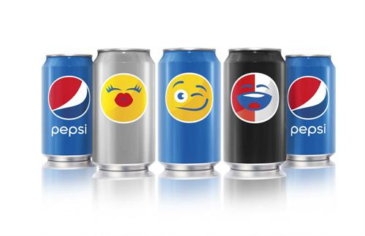
标签与品牌
图片：有具象和抽象之分，具有直观性和生动性。体育明星传达的是活力与健康。在视觉上引起消费者的心理反应，进而引导消费者产生购买行为。

Slide 10
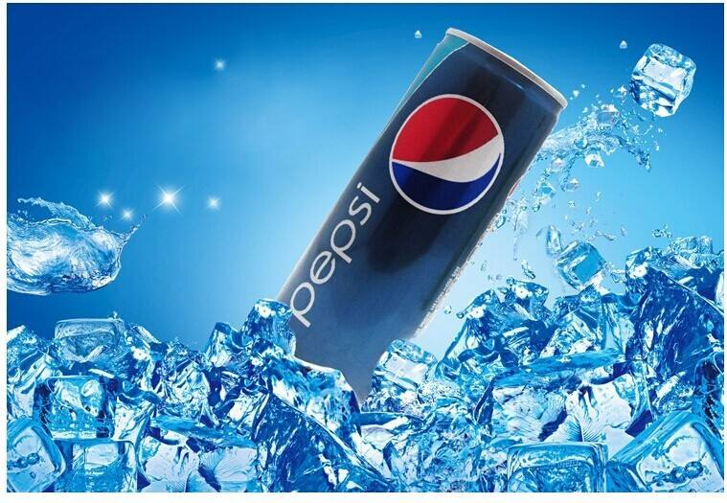
标签与品牌
色彩：以经典蓝色为主色调。白字在蓝底衬托下十分醒目，呈活跃进取之态。蓝色象征着浩瀚的宇宙，给人无限遐想。是一种令人感到精神振奋的颜色，符合企业理念。

Slide 11
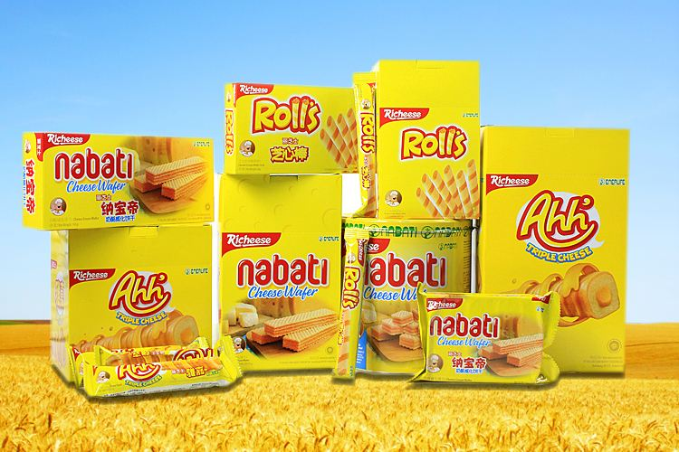
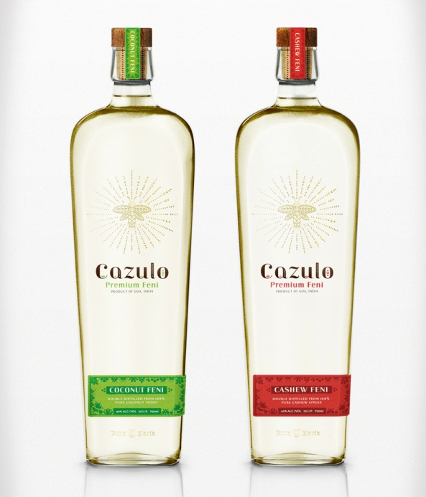
优秀包装设计欣赏

Slide 12
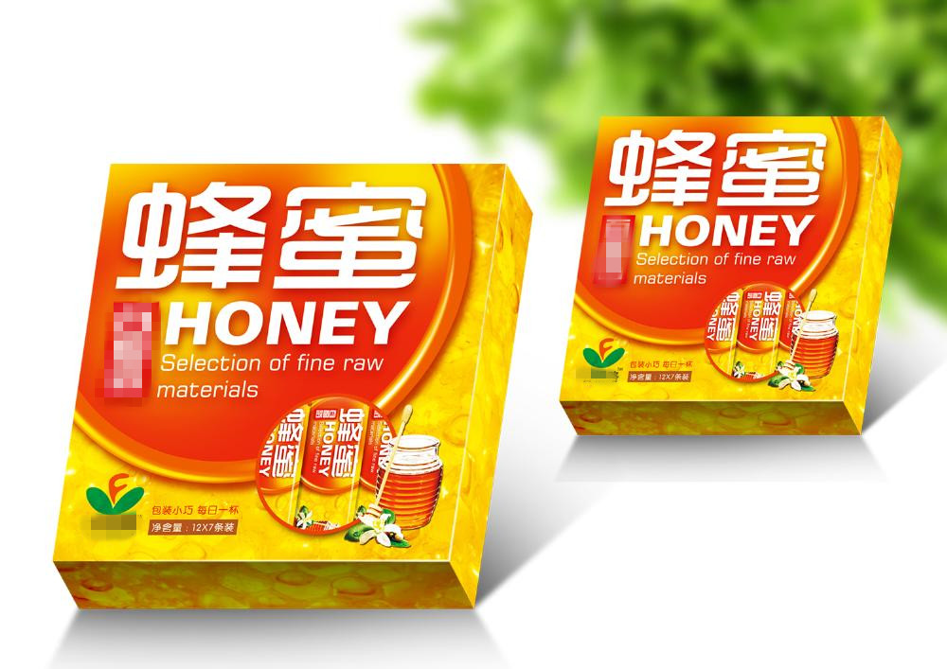
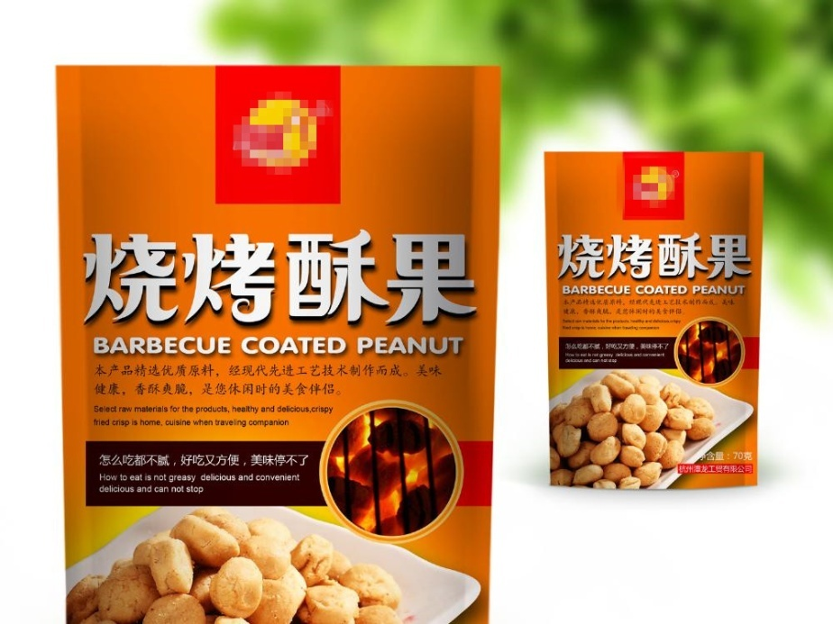
优秀包装设计欣赏
Notes:
请学生讨论：包装盒装饰有哪些特点？（包括装饰的文字、图形、色彩、商标等。）

Slide 13
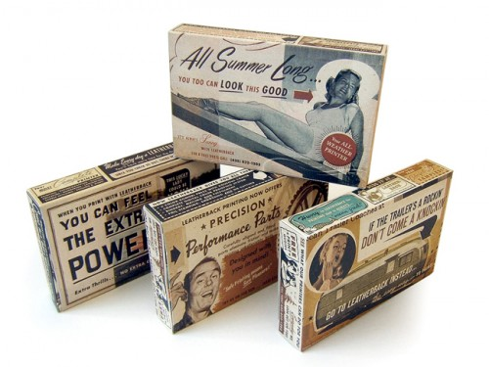
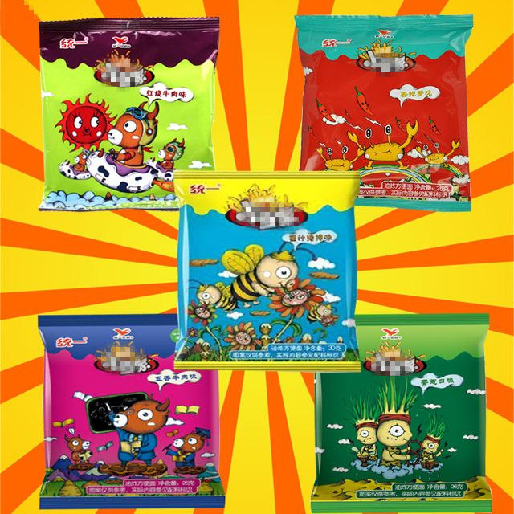
优秀包装设计欣赏

Slide 14
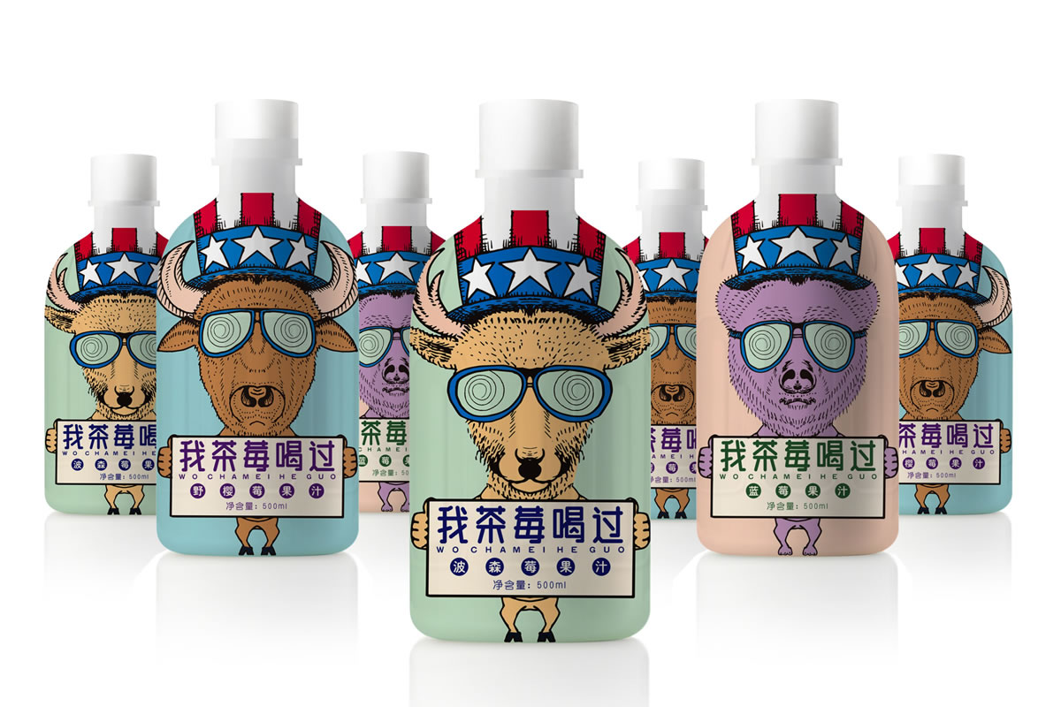
作业
作业：为自己喜欢的饮品设计一个美观大方、尺寸合适的包装。

Slide 15

视频《包装纸》

